Slide 1
프로세스, 스레드,리액티브
부종민
Notes:
Thread vs event :
https://web.stanford.edu/~ouster/cgi-bin/papers/threads.pdf

Slide 2
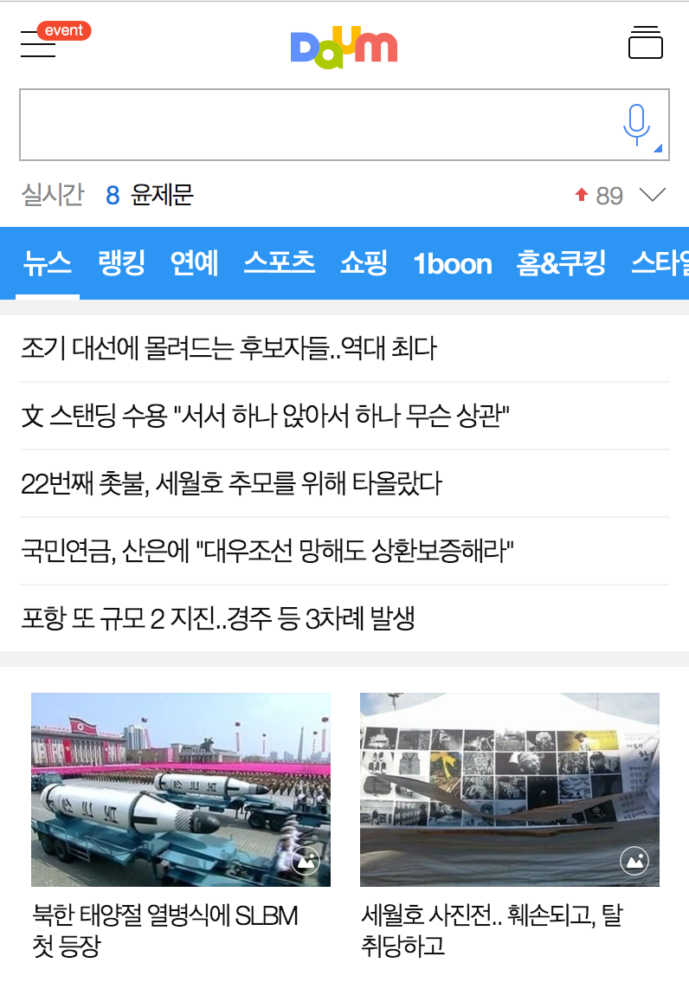

Hello!
부종민
boojongmin@gmail.com

Slide 3
목차
Process, Thread
Java Async API
NIO
Reactive
Notes:
동기,논블럭 소켓 : http://www.gpgstudy.com/forum/viewtopic.php?t=2097

Slide 4
1.
Process, Thread
들어가며..
Thread 일반
Thread in JVM

Slide 5
들어가며..
다룰 주제
Process, Thread, ThreadPool, 자바비동기API, NIO

Slide 6
들어가며..
프로세스, 스레드
대학교 2~3학년때 배우는 개념.
현장…
이론...

Slide 7

들어가며..
프로세스, 스레드
대학교 2~3학년때 배우는 개념.
현장…
이론...

Slide 8
Thread 일반
프로세스 - 독립된 실행의 단위
과거
cpu - 프로세스가 독점
memory - 프로세스가 메모리 공간을 자유롭게 사용
현대
cpu - OS의 스케줄러에 의해 time slice만큼 실행
memory - OS로 할당받은 메모리 공간 사용.
CODE, DATA, HEAP, STACK

Slide 9
Thread 일반
(현대) 프로세스
프로세스 := 스레드 + 메모리공간

Slide 10


Thread 일반
프로세스
STACK
프로그램
HEAP
DATA
DATA
CODE
CODE

Slide 11

Thread 일반
가상메모리
P1
P2
P3

Slide 12
Thread 일반
가상메모리
P1
P2
P3

Slide 13
Thread 일반
가상메모리매니저
P1
P2
P3
프로세스
커널 영역
T1
(T1) STACK
HEAP
유저 영역
DATA
CODE

Slide 14

Thread 일반
가상메모리매니저
T1
task_struct
P1
P2
P3
프로세스
커널 영역
T1
스케줄링 대상
(T1) STACK
HEAP
유저 영역
DATA
CODE
Notes:
리눅스 기준으로 커널영역에 생성되는 task_struct라는 구조체가 만들어지는데.
(클릭)
이 구조체를 통해 스케쥴링을합니다.

Slide 15
Thread 일반
가상메모리매니저
T1
task_struct
P1
P2
P3
프로세스
커널 영역
T1
스케줄링 대상
(T1) STACK
HEAP
유저 영역
DATA
CODE

Slide 16
Thread 일반
가상메모리매니저
P1
P2
P3
프로세스
프로세스
T1
T1
(T1) STACK
(T1) STACK
HEAP
HEAP
DATA
DATA
CODE
CODE

Slide 17
Thread 일반
가상메모리매니저
P1
P2
P3
프로세스
프로세스
T1
T1
멀티 프로세스
(T1) STACK
(T1) STACK
HEAP
HEAP
DATA
DATA
CODE
CODE

Slide 18

Thread 일반
가상메모리매니저
P1
P2
P3
프로세스
프로세스
T1
T1
(T1) STACK
(T1) STACK
가상메모리는 프로세스간 주소공간을 논리적으로 차단
HEAP
HEAP
DATA
DATA
CODE
CODE

Slide 19
Thread 일반
가상메모리매니저
P1
P2
P3
프로세스
T1
(T1) STACK
HEAP
DATA
CODE

Slide 20
Thread 일반
가상메모리매니저
P1
P2
P3
새로운
스레드
T1
T2
(T1) STACK
HEAP
DATA
CODE

Slide 21
Thread 일반
가상메모리매니저
P1
P2
P3
신규 스레드가 사용할
STACK 메모리공간 생성
T1
T2
(T1) STACK
(T2) STACK
HEAP
DATA
CODE

Slide 22
Thread 일반
가상메모리매니저
P1
P2
P3
T1
T2
스레드 장점
스레드 생성에
비용이 필요
(T1) STACK
(T2) STACK
HEAP
DATA
CODE

Slide 23
Thread 일반
가상메모리매니저
P1
P2
P3
T1
T2
스레드 장점
프로세스를 만드는 것보다 저렴
(T1) STACK
(T2) STACK
프로세스
HEAP
DATA
CODE

Slide 24
Thread 일반
가상메모리매니저
P1
P2
P3
T1
T2
(T1) STACK
멀티 스레드
(T2) STACK
HEAP
DATA
CODE
Notes:
하나의 프로세스에서 여러 스레드가 동작하는것을 멀티 스레드 방식이라고 지칭합니다.

Slide 25
Thread 일반
가상메모리매니저
P1
P2
P3
T1
T2
스레드 장점
스레드들간
HEAP 메모리 공간
공유
(T1) STACK
(T2) STACK
HEAP
DATA
CODE

Slide 26
Thread 일반
가상메모리매니저
P1
P2
P3
T1
T2
스레드 장점
스레드들간
HEAP 메모리 공간
공유
(코드, 성능)
(T1) STACK
(T2) STACK
HEAP
DATA
CODE
Notes:
메모리 공유측면에서 멀티프로세스 모델보다 코드를 짤때 편하고, 성능도 좋다.
하지만 멀티스레드 모델에비해 스레드 모델의 단점은 자식 스레드가 오류가 나면 부모스레드까지 오류가 전파되어 에러처리에 신중해야한다는점이 있습니다.
그래서 웹브라우저 크롬은 안정성을 위해 탭마다 프로세스를 만드는 전략을 취하기도합니다.
그리고 스레드들간에 HEAP 공간을 공유할 수 있다는점은 동시성이라는 이슈가 발생합니다.

Slide 27
Thread 일반
Context Switch
스케줄러에의해 스레드는 time slice만큼 CPU를 사용한 후 작업을 멈추고 CPU를 다음 스레드가 점유하는 것
과정
저장 - 반납되는 스레드는 마지막 상태를 메모리에 저장
복원 - 실행되는 스레드는 메모리에서 저장된 상태를 복구

Slide 28

Thread 일반
T4
T3
T2
T1
스케줄러

Slide 29
Thread 일반
T4
T3
T2
T1
스레드큐
스케줄러

Slide 30
Thread 일반
T4
T3
T2
T1
스레드큐
스케줄러

Slide 31

Thread 일반
T4
T3
T2
T1
스레드큐
스케줄러

Slide 32
Thread 일반
T1
T4
T3
T2
스레드큐
스케줄러

Slide 33
Thread 일반
T1
T4
T3
T2
스레드큐
스케줄러

Slide 34
context switch 오버헤드?

Slide 35
Thread 일반
T4
T3
T2
T1
스레드큐
스케줄러

Slide 36

Thread 일반
cpu regsiter
상태 저장
T1

Slide 37
Thread 일반
T1

Slide 38
Thread 일반
T2

Slide 39
Thread 일반
이전에 저장된
cpu regsiter
상태 복원
T2

Slide 40
Thread 일반
T2

Slide 41
ContextSwitch 비용
멀티 프로세스 vs 멀티 스레드
(캐시…)

Slide 42
Thread 일반
램은
cpu clock
속도보다 많이~~~~
느리다…
ContextSwitch
Process vs Thread
RAM
L2
L1
3
9
360
Notes:
출처: https://arstechnica.com/gadgets/2002/07/caching/2/
https://blog.codinghorror.com/the-infinite-space-between-words/

Slide 43
Thread 일반
ContextSwitch
Process vs Thread
RAM
캐시
L2
L1
Notes:
I/O가 느린것을 커버하기 위해 캐시 정책을 사용하는데
스레드간에 힙을 공유하기 때문에 캐시를 HIT할 확률이 높은데
다른 프로세스의 스레드인 경우는 기존에 캐싱한 정보를 사용할수 없다.

Slide 44
Thread 일반
캐싱 측면에서 스레드 모델 성능이 좋다
ContextSwitch
Process vs Thread
RAM
L2
L1

Slide 45
Thread 일반
ThreadPool
스레드를 미리 만들어 놓고 재사용하는 것
비용 감소
스레드 생성 비용 - cpu, memroy

Slide 46
Thread 일반
스레드풀

Slide 47
Thread 일반
스레드풀
코드
스레드 요청

Slide 48
Thread 일반
스레드풀
코드

Slide 49
Thread 일반
스레드풀

Slide 50
Thread 일반
스레드풀
코드
스레드 요청

Slide 51
Thread 일반
스레드풀
코드

Slide 52
Thread 일반
스레드풀

Slide 53
Thread 일반
스레드풀
코드
코드
코드
코드
코드
코드
스레드 요청
Notes:
하지만 스레드풀이 꽉찬다면?

Slide 54
Thread 일반
스레드풀
코드
코드
코드
코드
FULL
코드
코드

Slide 55
Thread 일반
스레드풀
코드
코드
코드
코드
스레드 요청
코드
FULL
코드
코드

Slide 56

Thread 일반
스레드풀
매니저
스레드풀
스레드큐

Slide 57
Thread 일반
스레드풀
코드
스레드 요청

Slide 58
Thread 일반
스레드풀
코드

Slide 59
Thread 일반
스레드풀
코드
Notes:
스레드풀 매니저는 스레드큐에 있는것을 꺼내서 사용할 수 있는 스레드에 동작시킵니다.

Slide 60
Thread 일반
스레드풀
코드

Slide 61
Thread 일반
코드
코드
코드
스레드풀
코드
코드
코드
코드
코드
코드
코드
스레드 요청
Notes:
많은 스레드 요청 상황이와도 먼저 큐에 차곡차곡 쌓이고

Slide 62
Thread 일반
스레드풀
코드
코드
코드
코드
코드
코드
코드

Slide 63
Thread 일반
스레드풀
코드
코드
코드
코드
코드
코드
코드
Notes:
큐에 쌓인 순서대로 스레드풀 매니저는 가용한 스레드에 할당하기 때문에

Slide 64
Thread 일반
스레드풀
코드
코드
코드
코드
스레드 요청
코드
코드
코드
코드
코드
코드
코드
Notes:
스레드큐가 없어 생기는 스레드 사용 요청 불가 문제상황은 해결을 하였습니다.
스레드풀방식은 비동기 프로그래밍에서 적극적으로 사용되고 있습니다.

Slide 65
Thread in JVM

Slide 66
Thread in JVM
Java Virtual Machine

Slide 67
Thread in JVM
JVM
Java Virtual Machine
OS
HW
Notes:
virtual machine
자바 virtual machine
JVM은 가상의 기계란 말처럼 소프트웨어로 기계를 흉내낸것입니다.

Slide 68
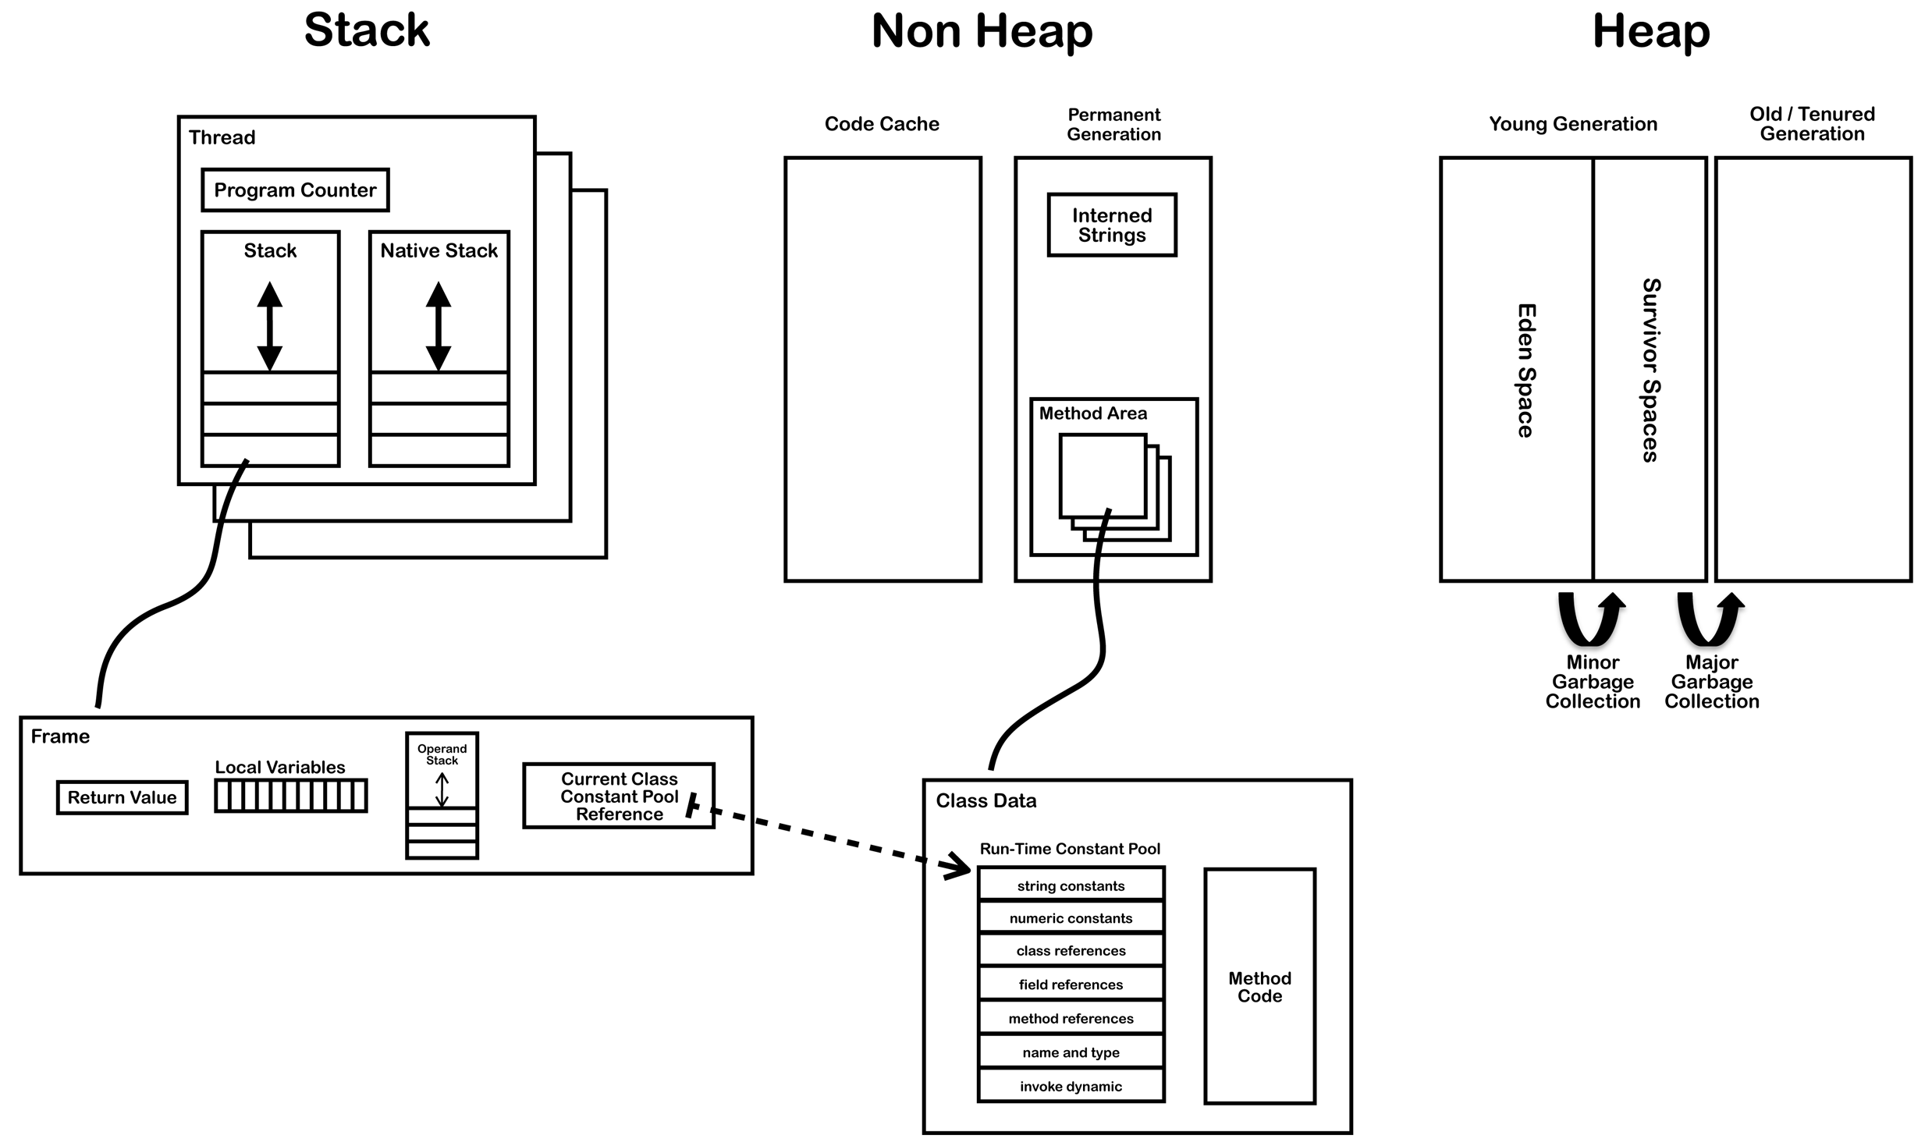
Thread in JVM
JVM internal
Notes:
java internal이란 키워드로 구글링하면 쉽게 볼 수 있는 JVM 내부 모습인데
천천히 살펴보면 OS가 만든 Process의 메모리 구조와 비슷면을 발견할 수 있습니다..
그리고 JVM은 내부적으로 H/W 자원을 소프트웨어적으로 구현했습니다.
소프트웨어적인 기계이면서 OS같이 동작하기도하는 아주 복잡한 소프트웨어입니다.
복잡하긴한데….
굳이 java 언어가 아니더라도 JVM 기반 언어들이 많이 만들어지는 것은 JVM이 잘 만들어져있다는 의미이기도한 것 같습니다.

Slide 69
Thread in JVM
JVM 스레드
JVM은 OS의 Thread를 사용
가상머신이 만든 구조에서 동작해야하기 때문에 OS의 thread를 jvm이 사용할 수 있게 추상화됨
레이어가 하나 더 있기 때문에 native thread보다 비용이 더 발생

Slide 70
Thread in JVM
성능 최적화를 생각한다면
OS thread를 직접 사용할 때보다
더 많이 신경 써야한다.
JVM 스레드 비용
Thread 생성비용(OS + JVM)
Context switching
Garbage collection

Slide 71
2.
Java Async API
비동기가 필요한 상황
Java 비동기 API
느낀점

Slide 72
비동기가 필요한 상황
CPU expensive
cpu 자원을 많이 사용하는 코드들중 분할가능한 코드는 병렬화해서 시간 단축
I/O blocking
HDD, ehternet등 I/O 자원은 느리다.
쓰레드는 I/O 작업의 완료를 대기해야한다.
Notes:
socket을 통해 진행하는 HTTP 통신은 request후 response 완료때까지 thread를 block한다
이때 서버의 응답이 느려진다던지 network 상태가 안좋다던지하게되면 thread가 블럭되는 시간은 더 느려지게된다.

Slide 73

비동기가 필요한 상황

Slide 74



Slide 75
연관 채널
API
인기채널 API
연관 채널
구독 API
인기 컨텐츠 API
채널 구독 API
인기 컨텐츠 API
동영상 API
공감 API

Slide 76
통신을 순차적으로 한다면?

Slide 77
비동기가 필요한 상황
main
API 1
API 2
API 3

Slide 78
비동기가 필요한 상황
main
API 1
API 2
API 3
wait
1초

Slide 79
비동기가 필요한 상황
main
API 1
API 2
API 3

Slide 80
비동기가 필요한 상황
main
API 1
API 2
API 3
wait
1초

Slide 81
비동기가 필요한 상황
main
API 1
API 2
API 3

Slide 82
비동기가 필요한 상황
main
API 1
API 2
API 3
wait
1초

Slide 83
비동기가 필요한 상황
main
API 1
API 2
API 3

Slide 84
비동기가 필요한 상황
main
API 1
API 2
API 3
3초

Slide 85
비동기로 바꾸면

Slide 86
비동기가 필요한 상황
main
start()

Slide 87
비동기가 필요한 상황
main
start()
sub 1
API 1
sub 2
API 2
sub 3
API 3

Slide 88
비동기가 필요한 상황
main
start()
sub 1
API 1
sub 2
API 2
sub 3
API 3
wait
1초
1초
1초
Notes:
각각의 스레드들은 다른 컨텍스트에서 개별적인 실행 순서에 의해 자신에게 할당된 API를 호출하고

Slide 89
비동기가 필요한 상황
main
start()
sub 1
API 1
sub 2
API 2
sub 3
API 3
wait

Slide 90
비동기가 필요한 상황
main
start()
sub 1
API 1
sub 2
API 2
sub 3
API 3
1초
Notes:
API 응답을 받은 후에는 main 스레드가 wait 상태에서 벗어나 동작한다.
비동기코드를 사용함으로써 기존 순차적으로 호출했던 작업이 3초가 걸렸것에비해
1/3의 시간을 단축할 수 있게된다.

Slide 91
Java 비동기 API
java.lang
class Thread
void start()
interface Runnable
void run()

Slide 92
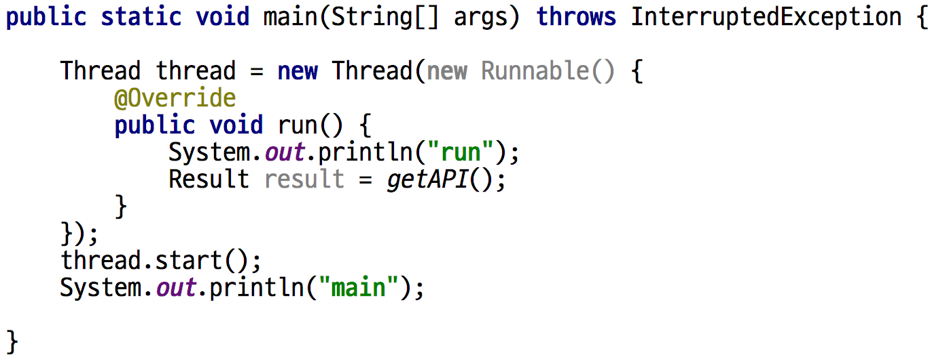
Java 비동기 API

Slide 93
Java 비동기 API

Slide 94
Java 비동기 API

Slide 95
Java 비동기 API
Notes:
java 프로그램을 실행하면 jvm이 로딩되고 public static void main 메서드가 프로그램의 시작점이 되는데
이 main 메서드도 스레드에서 실행된다.

Slide 96
Java 비동기 API
(jvm 실행시 실행)
main 스레드

Slide 97
Java 비동기 API
Notes:
메인 스레드가 실행하는 메서드들입니다.

Slide 98
Java 비동기 API
sub
스레드
Notes:
메인 스레드가 생성한 sub 스레드의 엔트리포인트는 Runnable 인터페이스의 run메서드 구현한 메서드가 동작하게 됩니다.

Slide 99
Java 비동기 API
Notes:
sub 스레드에서 동작하는 메서드는 run, println, getAPI 메서드들을 실행하고 있습니다.
참고로 getAPI란 이름의 메서드는 오래걸리는 작업을 의미하고 있습니다.

Slide 100
Java 비동기 API
main()
start()
println()
main
스레드
Notes:
코드를 도식화해서 살펴보면
main() 메서드는
Thread.start()를 실행합니다.

Slide 101
Java 비동기 API
main()
start()
println()
main
스레드
Notes:
Thread.start()가 수행되고 나면

Slide 102
Java 비동기 API
main()
start()
println()
run()
println()
getAPI()
main
스레드
sub
스레드
Notes:
sub 스레드가 생성되게 됩니다.

Slide 103
Java 비동기 API
main()
start()
println()
run()
println()
getAPI()
main
스레드
sub
스레드
Notes:
이제 main 스레드와 sub 스레드는
서로의 실행순서와 상관없이
개별적은 컨텍스트에서 동작하게됩니다.

Slide 104
Java 비동기 API
main()
start()
println()
run()
println()
getAPI()
main
스레드
sub
스레드

Slide 105
Java 비동기 API
main()
start()
println()
run()
println()
getAPI()
main
스레드
sub
스레드

Slide 106
Java 비동기 API
main()
start()
println()
run()
println()
getAPI()
main
스레드
sub
스레드

Slide 107
비동기 코드가 어려운점
실행 순서 흐름을 놓치기 쉽다.

Slide 108
Java 비동기 API

Slide 109
Java 비동기 API
같은 파일내에 소스가 있지만

Slide 110
Java 비동기 API
main
스레드
sub
스레드

Slide 111
interface Runnable
void run()
비동기 결과값

Slide 112
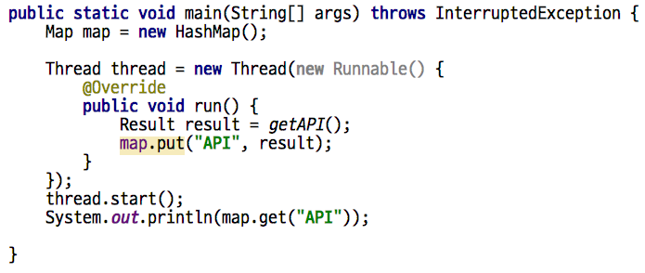
Java 비동기 API

Slide 113
Java 비동기 API
객체는 힙에 저장
스레드는 힙을 공유

Slide 114
Java 비동기 API

Slide 115
Java 비동기 API

Slide 116
Java 비동기 API
null

Slide 117
Java 비동기 API
main 스레드가 종료되기전에 끝나지 않음.

Slide 118
스레드들간의 작업 순서 동기화 필요

Slide 119
class Object
wait(), notify()

Slide 120
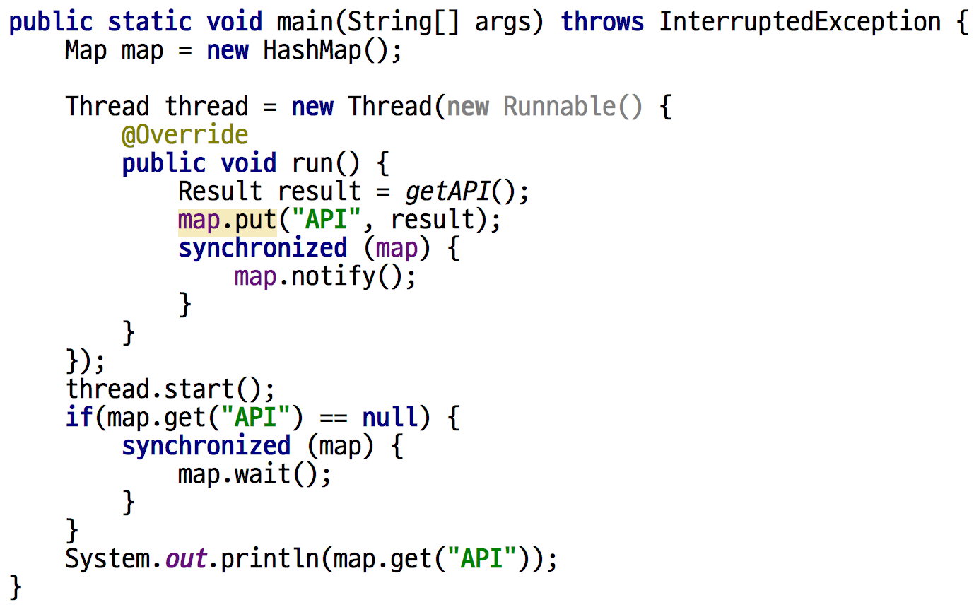
Java 비동기 API

Slide 121
Java 비동기 API

Slide 122
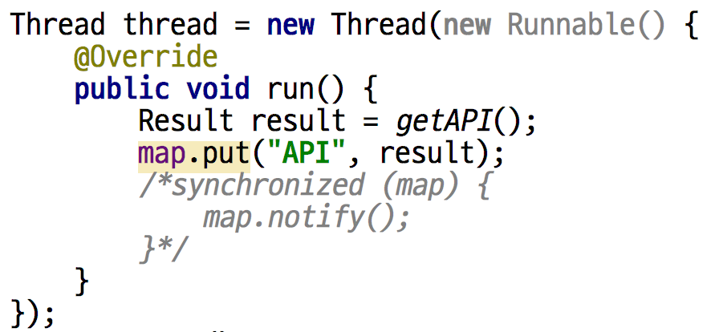
프로그램이 복잡해지고
notify를 빼먹는다면?

Slide 123
좀더 추상화된 고급 기술
Future

Slide 124
비동기 개발에 사용한 API - Future
비동기작업의 결과를 받아오고 싶을 때.
Interface Future<V>
V get(): 값을 가져오위해 wait, notify로했던 작업을 메서드 하나로 추상화
boolean isDone()
Class FutureTask<V>
interface Callable
V call()
Notes:
since 1.5 2004

Slide 125
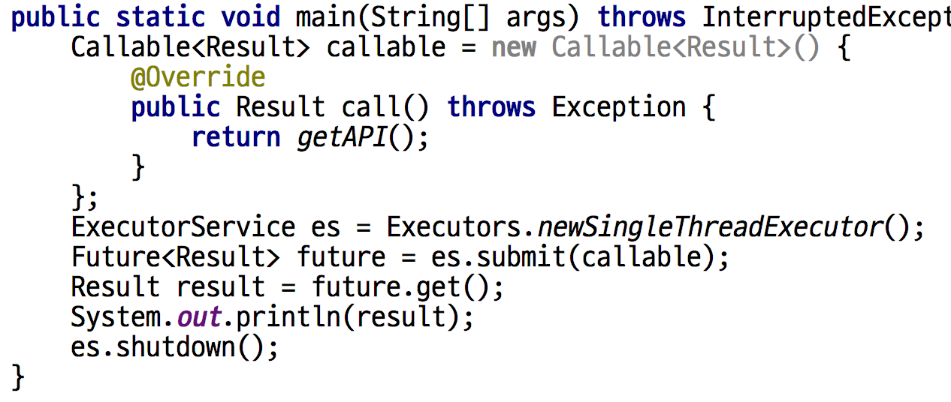
비동기 개발에 사용한 API - Future

Slide 126
비동기 개발에 사용한 API - Future

Slide 127
비동기 개발에 사용한 API - Future

Slide 128
비동기 개발에 사용한 API - Future
block

Slide 129
비동기 개발에 사용한 API - Future
완료

Slide 130
비동기 개발에 사용한 API - Future
block 해제

Slide 131
비동기 개발에 사용한 API - Future

Slide 132
비동기를 활용하여
개발완료!
BUT...

Slide 133
느낀점
thread를 직접사용하는건 쉽지 않다 (지식 + 경험)

Slide 134
느낀점
Future는 단일값만 처리하기 때문에 복합적으로 구현하기 어렵다.
A작업 -> B작업 -> C작업…..

Slide 135
느낀점
threadpool에 대해서도 이해가 필요하다.

Slide 136
느낀점
threadpool에 대해서도 이해가 필요하다.
threadpool내의 thread가 전체 사용중인경우 큐에 대기중인 요청들은 처리시간이 이전 태스크가 끝나야 처리되기때문에 응답 지연 증가된다.

Slide 137
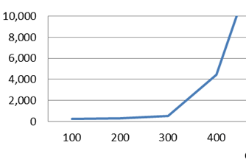
느낀점
threadpool에 대해서도 이해가 필요하다.
threadpool내의 thread가 전체 사용중인경우 큐에 대기중인 요청들은 처리시간이 이전 태스크가 끝나야 처리되기때문에 응답 지연 증가된다.

Slide 138
느낀점
트래픽 폭주 상황에 접하는 증상.
threadpool에 대해서도 이해가 필요하다.
threadpool내의 thread가 전체 사용중인경우 큐에 대기중인 요청들은 처리시간이 이전 태스크가 끝나야 처리되기때문에 응답 지연 증가된다.

Slide 139
느낀점
threadpool에 대해서도 이해가 필요하다.
threadpool내의 thread가 전체 사용중인경우 큐에 대기중인 요청들은 처리시간이 이전 태스크가 끝나야 처리되기때문에 응답 지연 증가된다.
잘못 사용한 threadpool
newCachedThreadPool
1client * 7 requet => 1 + 7 (threads)

Slide 140
느낀점
threadpool에 대해서도 이해가 필요하다.
threadpool내의 thread가 전체 사용중인경우 큐에 대기중인 요청들은 처리시간이 이전 태스크가 끝나야 처리되기때문에 응답 지연 증가된다.
잘못 사용한 threadpool
newCachedThreadPool
1client * 7 requet => 1 + 7 (threads)
300client * 7 request => 300 + 2100 (threads)

Slide 141
3.
JAVA 비동기 프로그래밍 ver.2
도입
CompletableFuture

Slide 142
도입
기존 비동기 코드로 성능향상을 보았지만… 좀더 살펴보면.
Future는 하나의 단일 작업만 처리

Slide 143
도입
기존 Future의 단일 작업 처리문제 극복
CompletableFuture (JDK 8)

Slide 144
A -> B -> C
의존성있는 태스크
기존 Future에서 해결하려면!

Slide 145
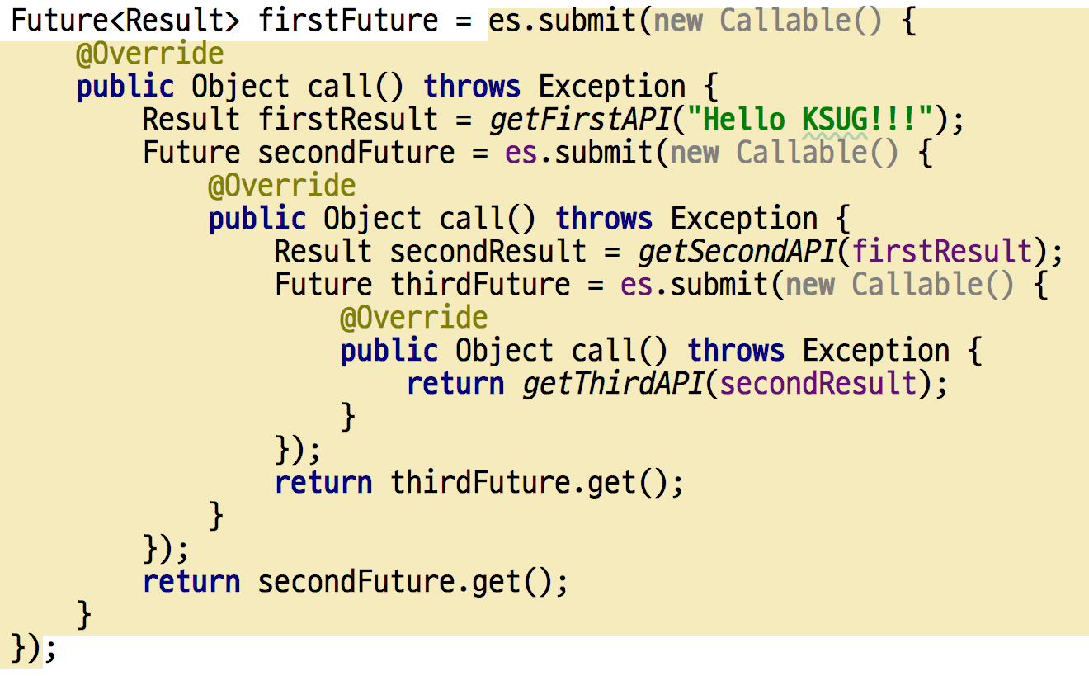

Slide 146
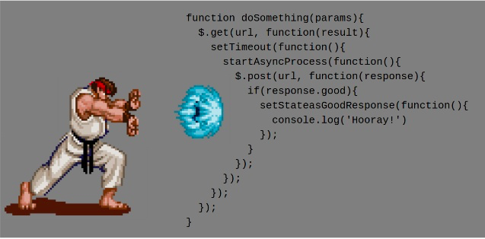
Callback Hell
Notes:
콜백헬을 경험하시게 될 것입니다.
그리고 중첩된 future 마다 스레드 자원을 점유하고 있어 스레드 자원을 효과적으로 사용하기 어렵습니다.

Slide 147
CompletableFuture
java.util.concurrent
Class CompletableFuture<T>
interface Future<T>
interface CompletionStage<T>
Future 시리즈중 끝판왕

Slide 148
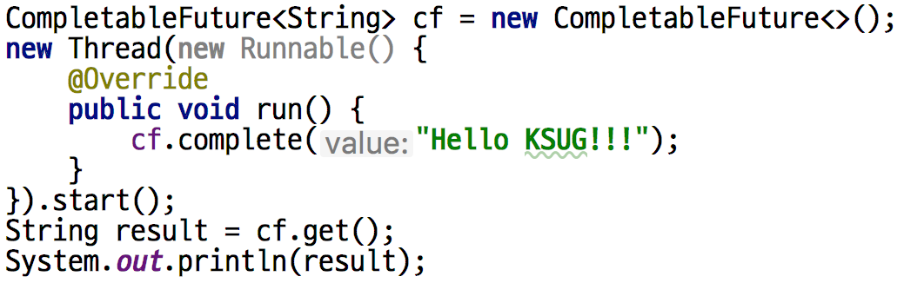
CompletableFuture

Slide 149
CompletableFuture
cf.get()
블럭
Notes:
메인스레드는 cf.get() 구문에서 스레드가 멈추게되고

Slide 150
CompletableFuture
cf.get()
블럭 해제
Notes:
sub 스레드에서 동작하는 cf.complete()에 값이 completablefuture에 할당되면 기존 main 스레드의 블럭을 해제하고

Slide 151
CompletableFuture
Notes:
main 스레드가 동작하게 됩니다.

Slide 152
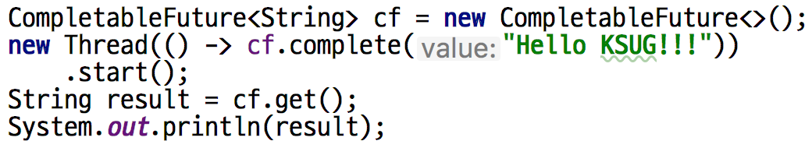
CompletableFuture
Java8
람다
Notes:
completablefuture는 java 8 피쳐이므로
java8 피처중 lambda를 사용하면
익명 클래스를 사용하는 형태보다
코드를 줄일 수 있고 가독성을 증가 시켜줍니다.

Slide 153
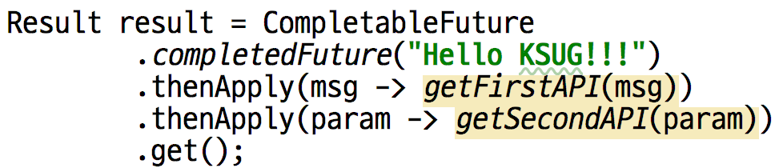
CompletableFuture
태스크간 순서
Notes:
기본적인 completablefuture의 동작을 보았고
completablefuture의 주요 동작을 살펴보겠습니다.
기존 future와 다르게 CompletionStage 인터페이스에는
하나의 completablefuture의 메서드 체이닝을 통해 태스크간 순서나
completablefuture들간의 조합같은 기능들을 지원하며
이런 것들은 functional programming쪽에서 영향을 받았습니다.
CompletableFuture, Monad란 키워드로 구글링해보시면 관련 문서를 참조할 수 있습니다.

Slide 154
CompletableFuture
태스크간 순서

Slide 155
CompletableFuture
태스크간 순서

Slide 156
CompletableFuture
Java8

Slide 157
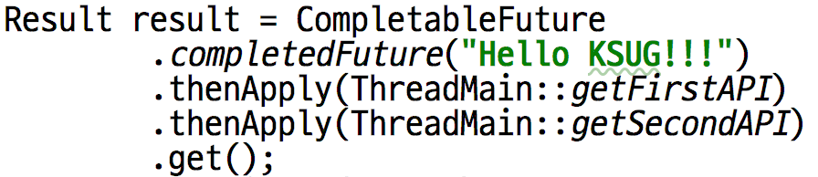
CompletableFuture
Java8

Slide 158
CompletableFuture
Java8
메서드 레퍼런스

Slide 159
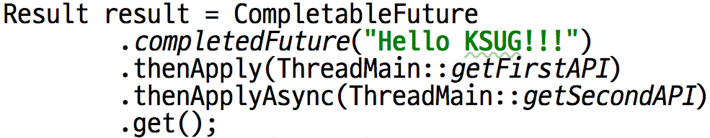
CompletableFuture
컨텍스트 변경
Notes:
그리고 실행중인 스레드를 간단히 변경할 수 있습니다.

Slide 160
CompletableFuture
컨텍스트 변경

Slide 161
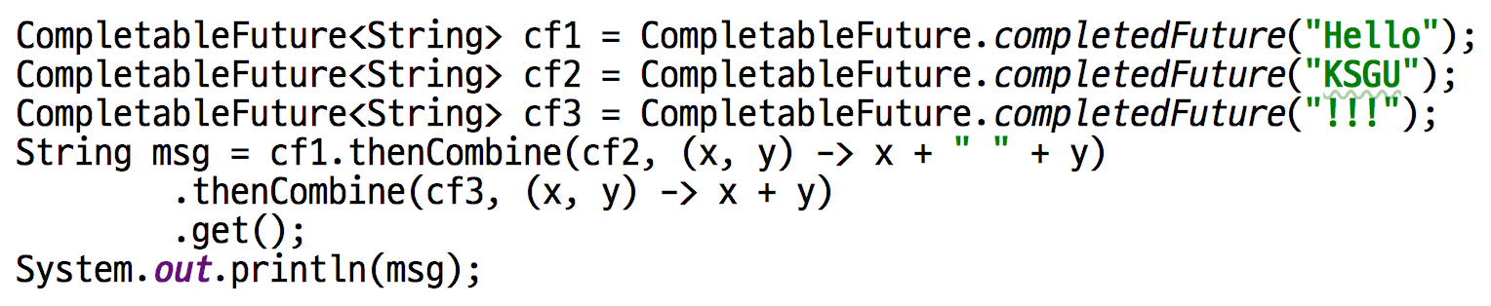
CompletableFuture
조합

Slide 162
CompletableFuture
조합

Slide 163
CompletableFuture
조합

Slide 164
CompletableFuture
조합

Slide 165
CompletableFuture
조합

Slide 166
CompletableFuture
조합

Slide 167
CompletableFuture
조합

Slide 168
CompletableFuture
CompletableFuture는 좋다!!
조금 불만이라면 반복되는 작업을
Collection에 넣고 비동기적으로 실행하고
정의된 콜백만 실행 싶을때가 있는데…
Notes:
Java8의 parallelStream은 좀 다르고…
이런 부족한 점을 채울수 있는 것은
이일민님의 발표중에 Flux 부분에서 답을 발견할 수 있다고 생각합니다.

Slide 169
4.
NIO
nio
nonblocking

Slide 170
도입
아직 풀지 못한 상황..
ThreadPool Full

Slide 171
도입
아직 풀지 못한 상황..
ThreadPool Full
Nonblocking

Slide 172
Nonblocking
NIO
jdk 1.4 nio
jdk 1.7 nio2
New IO
Native IO
Nonblocking IO
packages
java.nio
java.nio.channels
java.nio.channels.spi
java.nio.charset
java.nio.charset.spi
java.nio.file
java.nio.file.attribute
java.nio.file.spi

Slide 173
Nonblocking
NIO
jdk 1.4 nio
jdk 1.7 nio2
New IO
Native IO
Nonblocking IO
packages
java.nio
java.nio.channels
java.nio.channels.spi
java.nio.charset
java.nio.charset.spi
java.nio.file
java.nio.file.attribute
java.nio.file.spi

Slide 174

JAVA NIO Selector, Channel
S
E
L
E
C
T
O
R
client
CHANNEL
핸들러
client
CHANNEL
client
CHANNEL

Slide 175
JAVA NIO Selector, Channel
S
E
L
E
C
T
O
R
client
CHANNEL
핸들러
client
CHANNEL
client
CHANNEL

Slide 176
JAVA NIO Selector, Channel
S
E
L
E
C
T
O
R
client
CHANNEL
핸들러
client
CHANNEL
client
CHANNEL

Slide 177
JAVA NIO Selector, Channel
S
E
L
E
C
T
O
R
client
CHANNEL
핸들러
client
CHANNEL
client
CHANNEL

Slide 178
JAVA NIO Selector, Channel
S
E
L
E
C
T
O
R
client
CHANNEL
핸들러
client
CHANNEL
client
CHANNEL

Slide 179
JAVA NIO Selector, Channel
S
E
L
E
C
T
O
R
client
CHANNEL
핸들러
client
CHANNEL
client
CHANNEL

Slide 180
JAVA NIO Selector, Channel
S
E
L
E
C
T
O
R
client
CHANNEL
핸들러
client
CHANNEL
client
CHANNEL

Slide 181
JAVA NIO Selector, Channel
I/O 작업을
단일 스레드로
처리 가능
S
E
L
E
C
T
O
R
client
CHANNEL
핸들러
client
CHANNEL
client
CHANNEL

Slide 182
Nonblocking
Servlet 3.0
AsyncServlet - 스레드!!
Servlet 3.1
Nonblocking I/O
Spring MVC : DeferredResult

Slide 183
시연

Slide 184
4.
Reactive
Event Driven Programming
마무리

Slide 185
Event driven programming
CompletableFuture나 Nonblocking IO 방식의 공통점.
이벤트 발생 -> 처리

Slide 186
Event driven programming
CompletableFuture나 Nonblocking IO 방식의 공통점.
이벤트 발생 -> 처리
CompletableFuture .complete( /* 값 */)

Slide 187
Event driven programming
CompletableFuture나 Nonblocking IO 방식의 공통점.
이벤트 발생 -> 처리
CompletableFuture .complete( /* 값 */)
complete이벤트

Slide 188
Event driven programming
CompletableFuture나 Nonblocking IO 방식의 공통점.
이벤트 발생 -> 처리
CompletableFuture .complete( /* 값 */)
CompletableFuture .thenApply( /* 콜백 */ )

Slide 189
Event driven programming
CompletableFuture나 Nonblocking IO 방식의 공통점.
이벤트 발생 -> 처리
CompletableFuture .complete( /* 값 */)
CompletableFuture .thenApply( /* 콜백 */ )
이벤트에대한 처리

Slide 190
Event driven programming
Event
프로그램에 의해 감지되고 처리될 수 있는 동작이나 사건

Slide 191
Event driven programming
Event driven programming
절차지향 프로그래밍과 대조되는 프로그래밍 패러다임
이벤트가 발생한다는 전제를 깔고 이벤트를 처리하는 코드를 작성

Slide 192
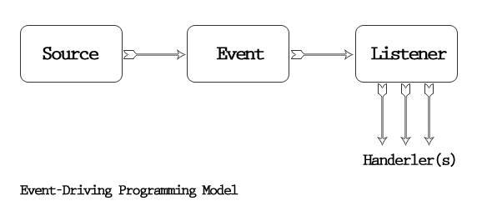
Event driven programming

Slide 193


Event driven programming

Slide 194

Event driven programming

Slide 195

Event driven programming

Slide 196
Event driven programming
LISTENER
HANDLER
SOURCE
EVENT

Slide 197
Event driven programming
우리는 이벤트 세상에 살고 있다.

Slide 198


Event driven programming
H/W
-> PIO(programmed I/O)

Slide 199
Event driven programming
H/W
-> DMA(direct memory access)

Slide 200
Event driven programming
H/W
-> DMA(direct memory access)
완료

Slide 201
Event driven programming
H/W
-> DMA(direct memory access)

Slide 202
Event driven programming
H/W는 이벤트 기반이다
-> DMA(direct memory access)
EVENT

Slide 203


Event driven programming
Servlet
Request

Slide 204
Event driven programming
Servlet
Response

Slide 205
Event driven programming
LISTENER
HANDLER
Servlet request도 이벤트다
EVENT
SOURCE

Slide 206
정리
의문
이벤트 세상에서 절차형으로 프로그래밍하려고하니 오히려 어려운게 아닐까?

Slide 207
정리
의문
이벤트 기반 프로그래밍이 오히려 편해지지 않을까하는 생각이 든다.

Slide 208
정리
의문
프로그래밍 패러다임중 핫한 리액티브 프로그래밍도 이벤트 기반 프로그래밍의 한축

Slide 209
정리
의문
이벤트 드리븐 프로그래밍을 위해 잘 추상화된 API가 있다면?

Slide 210
정리
의문
이벤트 드리븐 프로그래밍을 위해 잘 추상화된 API가 있다면?
observable, Rxjava, Reactor, sodium, JDK9 Flow...

Slide 211
정리
의문
이벤트 드리븐 프로그래밍을 위해 잘 추상화된 API가 있다면?
observable, Rxjava, Reactor, sodium, JDK9 Flow...
이벤트 드리븐 기반 웹프레임워크가 있다면?

Slide 212
정리
의문
이벤트 드리븐 프로그래밍을 위해 잘 추상화된 API가 있다면?
observable, Rxjava, Reactor, sodium, JDK9 Flow...
이벤트 드리븐 기반 웹프레임워크가 있다면?
Spring 5 MVC, AKKA, Vert.x, Playframework...
Notes:
다소 이견이 있을수 있지만 몇가지 웹프레임워크를 정리해보면...

Slide 213

정리
의문
이벤트 드리븐 프로그래밍을 위해 잘 추상화된 API가 있다면?
observable, reactive-streams
Rxjava, Reactor, sodium, JDK9 Flow
이벤트 드리븐 기반 웹프레임워크가 있다면?
Spring 5, AKKA, Vert.x, Playframework

Slide 214
정리
범위를 좁혀보자

Slide 215
정리
범위를 좁혀보자
현장에서 가장 많이 쓰는 자바, 스프링

Slide 216
정리
범위를 좁혀보자
현장에서 가장 많이 쓰는 자바, 스프링
리액티브 프로그래밍

Slide 217
정리
범위를 좁혀보자
현장에서 가장 많이 쓰는 자바, 스프링
리액티브 프로그래밍
reactive-streams
Reactor
Spring 5 MVC

Slide 218

정리
범위를 좁혀보자
현장에서 가장 많이 쓰는 자바, 스프링
리액티브 프로그래밍
reactive-streams
Reactor
Spring 5

Slide 219
정리
마지막으로 성능!!!
Nonblocking은 이미 많이 이야기했으니…
backpressure

Slide 220
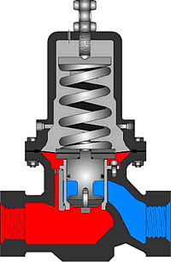
정리
마지막으로 성능!!!
Nonblocking은 이미 많이 이야기했으니…
backpressure
back pressure valve(배압밸브)

Slide 221
정리
마지막으로 성능!!!
Nonblocking은 이미 많이 이야기했으니…
backpressure
back pressure valve(배압밸브)
일정압력에는 스프링에의해 닫힘
일정 압력 이상이 되면 스프링이 압력을 이기지 못해 열리게 되어유체가 흐르게하는 밸브

Slide 222
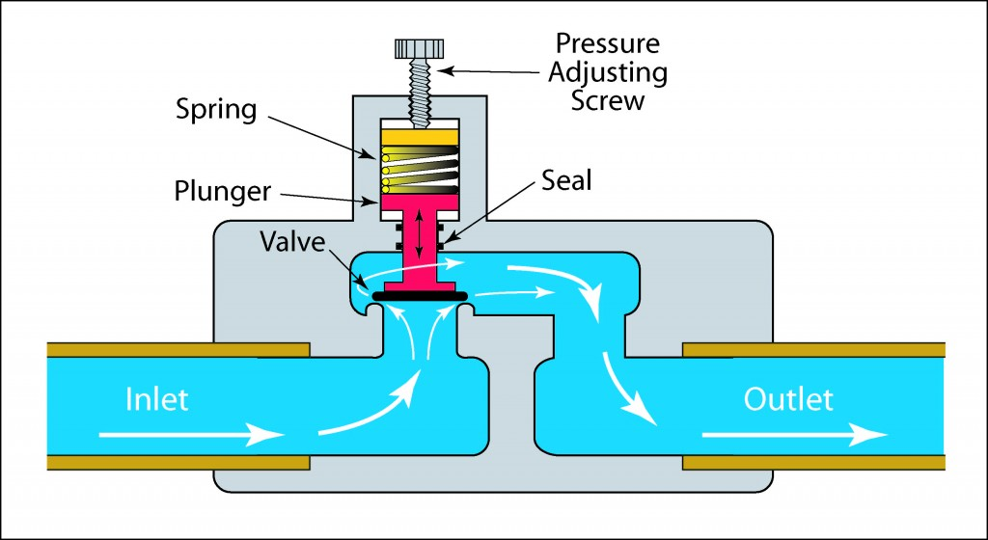
정리
마지막으로 성능!!!
Nonblocking은 이미 많이 이야기했으니…
backpressure
back pressure valve(배압밸브)
일정압력에는 스프링에의해 닫힘
일정 압력 이상이 되면 스프링이 압력을 이기지 못해 열리게 되어유체가 흐르게하는 밸브

Slide 223
Thanks!
Any questions?

